Slide 1
M5 forecasting

Slide 2
資料分析流程
Image preprocess
Forecasting model
Reduce memory usage
Split data
Label Encoder
Time series
ConvNet
Data melting and merging
Evaluation
Feature engineering

Slide 3
資料理解與猜測
Calendar：為日期資料(2011/1-2016/6)包含節假日、政府補助日SNAP等等資料 (或許節日會影響買氣、購買衝動)
Sell_price：為各產品每日的銷售價錢(或許價錢會影響購買意願)
sales_train_evaluation：前 1941 天的銷售量
sales_train_validation：前 1913 天的銷售量
目的：預測3049種商品的28天銷售量(1942~1969天)

Slide 4
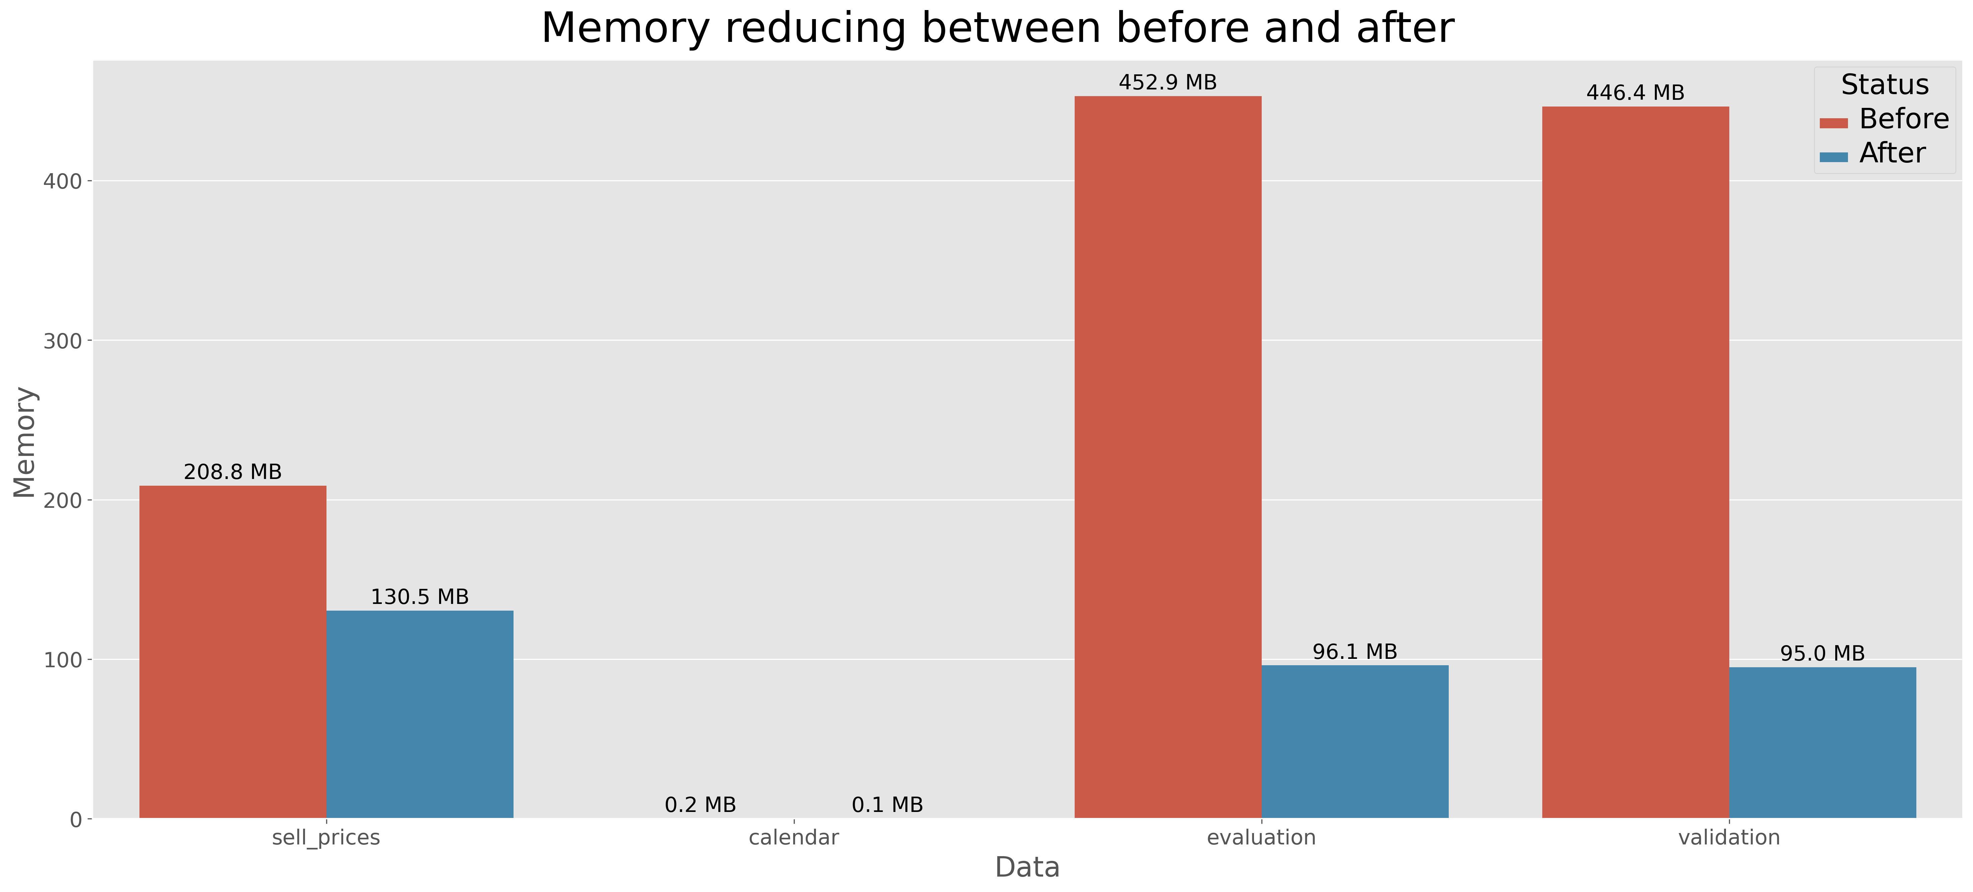
Memory reduction
鑒於本次競賽的資料集稍微龐大，因此須採用將資料型態改至最小範圍(int64 → int16)等等，來減少記憶體使用。最大可減少70%的記憶體
Ref： https://www.kaggle.com/fabiendaniel/elo-world

Slide 5
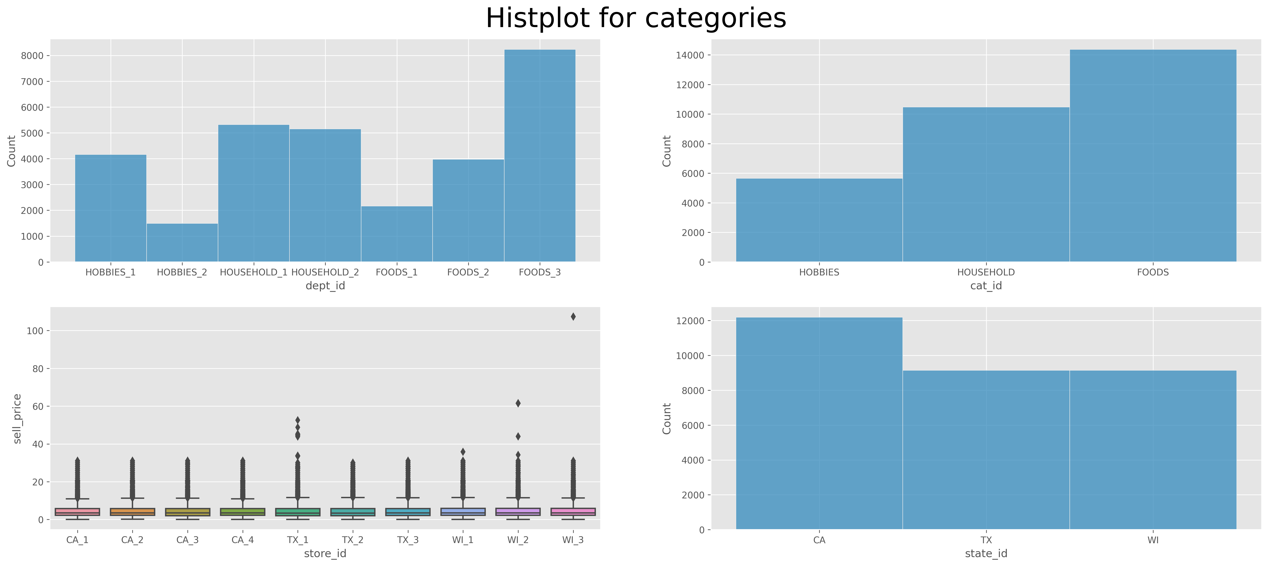
各資料直方圖
3 大產品分類(Hobbies, Foods, 和Household)
7 小產品分類
3 大洲分布
10 分店
共有 3,049 個商品

Slide 6
資料重整 (melt)
Item_id | d | sold
S_1_001 | 1 | 1
S_1_001 | 2 | 0
S_1_001 | 3 | 2
S_1_002 | 1 | 0
S_1_002 | 2 | 3
S_1_002 | 3 | 0
S_1_003 | 1 | 0
S_1_003 | 2 | 0
S_1_003 | 3 | 0
Item_id | d_1 | d_2 | d_3
S_1_001 | 1 | 0 | 2
S_1_002 | 0 | 3 | 0
S_1_003 | 0 | 0 | 0
30490 rows X 1947 columns
為了使 sales_train_evaluation 與 Calendar及 Sell_price在合併資料的時候比較容易，先採用melt 方法重整資料
59181090 rows X 8 columns

Slide 7
資料合併
2
1
id | item_id | dept_id | cat_id | store_id | state_id | d | sold
001_CA_1_evaluation | HOBBIES_1_001 | HOBBIES_1 | HOBBIES | CA_1 | CA | d_1 | 0
002_CA_1_evaluation | HOBBIES_1_002 | HOBBIES_1 | HOBBIES | CA_1 | CA | d_1 | 0
003_CA_1_evaluation | HOBBIES_1_003 | HOBBIES_1 | HOBBIES | CA_1 | CA | d_1 | 0
004_CA_1_evaluation | HOBBIES_1_004 | HOBBIES_1 | HOBBIES | CA_1 | CA | d_1 | 0
005_CA_1_evaluation | HOBBIES_1_005 | HOBBIES_1 | HOBBIES | CA_1 | CA | d_1 | 0
sales_train_evaluation (melt)
date | wm_yr_wk | weekday | wday | month | year | d | event_name_1 | event_type_1 | event_name_2 | event_type_2 | snap_CA | snap_TX | snap_WI
2011/1/29 | 11101 | Saturday | 1 | 1 | 2011 | d_1 |  |  |  |  | 0 | 0 | 0
2011/1/30 | 11101 | Sunday | 2 | 1 | 2011 | d_2 |  |  |  |  | 0 | 0 | 0
2011/1/31 | 11101 | Monday | 3 | 1 | 2011 | d_3 |  |  |  |  | 0 | 0 | 0
2011/2/1 | 11101 | Tuesday | 4 | 2 | 2011 | d_4 |  |  |  |  | 1 | 1 | 0
2011/2/2 | 11101 | Wednesday | 5 | 2 | 2011 | d_5 |  |  |  |  | 1 | 0 | 1
calendar
store_id | item_id | wm_yr_wk | sell_price
CA_1 | HOBBIES_1_001 | 11325 | 9.58
CA_1 | HOBBIES_1_001 | 11326 | 9.58
CA_1 | HOBBIES_1_001 | 11327 | 8.26
CA_1 | HOBBIES_1_001 | 11328 | 8.26
CA_1 | HOBBIES_1_001 | 11329 | 8.26
1
首先透過
將sales_train_evaluation、calendar串接
Sell_price
再將其結果透過
2
與 Sell_price 串接

Slide 8
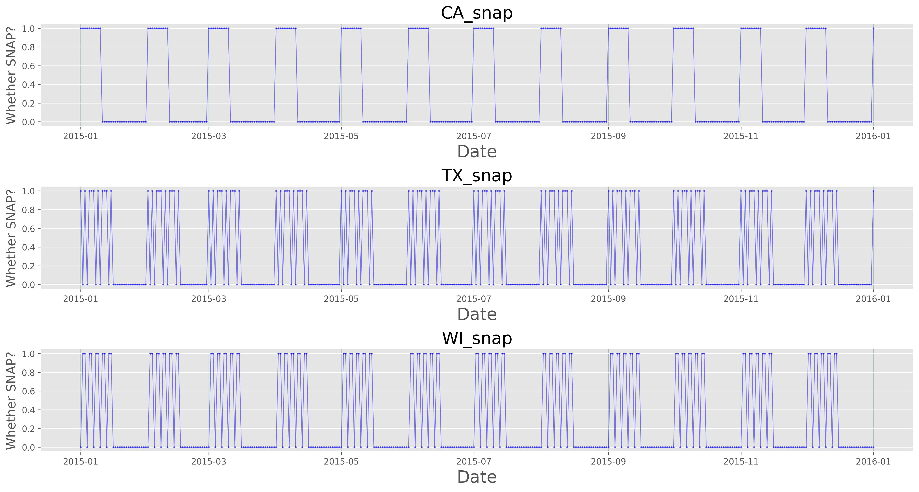
Supplemental Nutrition Assistance Program (SNAP)
美國補充營養援助計畫(Supplemental Nutrition Assistance Program；SNAP)亦被稱為食物券計畫(Food Stamp Program)，主要為無收入及低收入美國居民提供購買食品的補助。
將calendar資料的snap經由表格觀察以及畫圖發現，snap在各州的每個月是有週期性的，而且每年是固定的，因此需考慮此因素當作特徵進行預測。

Slide 9
時間序列的特徵工程
Component encoding：利用資料的時間相關性，給予對應時間相關的特徵，如年、月、周、星期，或是時、分、秒。
Group Aggregate ：利用各變數進行群組統計（平均值等等)，以看出各類的統計特徵。
Characteristics in time series ：
Feature Lag N period ：取先前時間點(Lag)的單一數值當作特徵。Ex：以月為週期的資料中，前30天的資料點（Lag30）
Feature Lag N periods Aggregate ：取先前一段時間點(Window)的數值，經過統計方式的計算（平均值、最大值、標準差）後當作特徵。Ex：過往七天銷售量的平均，通常代表了銷售量的趨勢。
Feature Lag N periods Interaction ：不同時間點資料彼此的變化。Ex：前兩天銷售額的變化（Lag2-Lag1）
Dummy variables ：在零售行業遇到特殊時節時，營業的整體供給需求會有所變化。如聖誕節、感恩節、SNAP
Notes:
https://medium.com/@folderplus/%E6%A9%9F%E5%99%A8%E5%AD%B8%E7%BF%92%E7%9A%84%E6%99%82%E9%96%93%E5%BA%8F%E5%88%97%E7%89%B9%E5%BE%B5%E5%B7%A5%E7%A8%8B-8ec54cd6b93f

Slide 10
Statistics using Groupby
df_all['iteam_sold_mean'] = df_all.groupby('item_id')['sold'].transform('mean').astype(np.float16) df_all['state_sold_mean'] = df_all.groupby('state_id')['sold'].transform('mean').astype(np.float16) df_all['store_sold_mean'] = df_all.groupby('store_id')['sold'].transform('mean').astype(np.float16) df_all['cat_sold_mean'] = df_all.groupby('cat_id')['sold'].transform('mean').astype(np.float16) df_all['dept_sold_mean'] = df_all.groupby('dept_id')['sold'].transform('mean').astype(np.float16) df_all['cat_dept_sold_mean'] = df_all.groupby(['cat_id','dept_id'])['sold'].transform('mean').astype(np.float16) df_all['store_item_sold_mean'] = df_all.groupby(['store_id','item_id'])['sold'].transform('mean').astype(np.float16) df_all['cat_item_sold_mean'] = df_all.groupby(['cat_id','item_id'])['sold'].transform('mean').astype(np.float16) df_all['dept_item_sold_mean'] = df_all.groupby(['dept_id','item_id'])['sold'].transform('mean').astype(np.float16) df_all['state_store_sold_mean'] = df_all.groupby(['state_id','store_id'])['sold'].transform('mean').astype(np.float16) df_all['state_store_cat_sold_mean'] = df_all.groupby(['state_id','store_id','cat_id'])['sold'].transform('mean').astype(np.float16) df_all['store_cat_dept_sold_mean'] = df_all.groupby(['store_id','cat_id','dept_id'])['sold'].transform('mean').astype(np.float16)

Slide 11
Feature Lag N periods
Date | sold | Lag(3D)
2011/2/1 | 10
2011/2/2 | 3
2011/2/3 | 5
2011/2/4 | 7 | 10
2011/2/5 | 2 | 3
2011/2/6 | 6 | 5
2011/2/7 | 0 | 7
透過 Lag 計算過往1、7、15、30天的銷售量 time series 的資料特性，有可能當下數據會因為前一天至前幾天的數據受影響。
以左表來說，2011/2/4 銷售量 7 可能會受到2011/2/1 銷售量 10 的影響。
Lag by 3 days

Slide 12
Feature Lag N periods Aggregate
Date | sold | Rolling_mean(3D)
2011/2/1 | 10
2011/2/2 | 3
2011/2/3 | 5 | 6
2011/2/4 | 7 | 5
2011/2/5 | 2 | 4.666667
2011/2/6 | 6 | 5
2011/2/7 | 0 | 2.666667
透過 rolling windows 計算過往7、30天銷售量的平均值、最大值、最小值。這些特徵通常代表了銷售量的趨勢。
Rolling mean by 3 days

Slide 13
Feature Lag N periods Interaction

Slide 14
模型與驗證

Slide 15
Facebook - Prophet

Slide 16
Facebook - Prophet
Prophet 是一個可加性迴歸模型（additive regression model），它有四個組成部分
一個分段的線性或邏輯斯的成長曲線趨勢。Prophet 通過提取數據中的轉變點，自動檢測趨勢變化。
一個按年的週期組件，使用傅立葉級數（Fourier series）建模而成。
一個按周的週期組件，使用虛擬變量（dummy variables）。
設置的重要節日表。
Ref：https://research.fb.com/prophet-forecasting-at-scale/

Slide 17
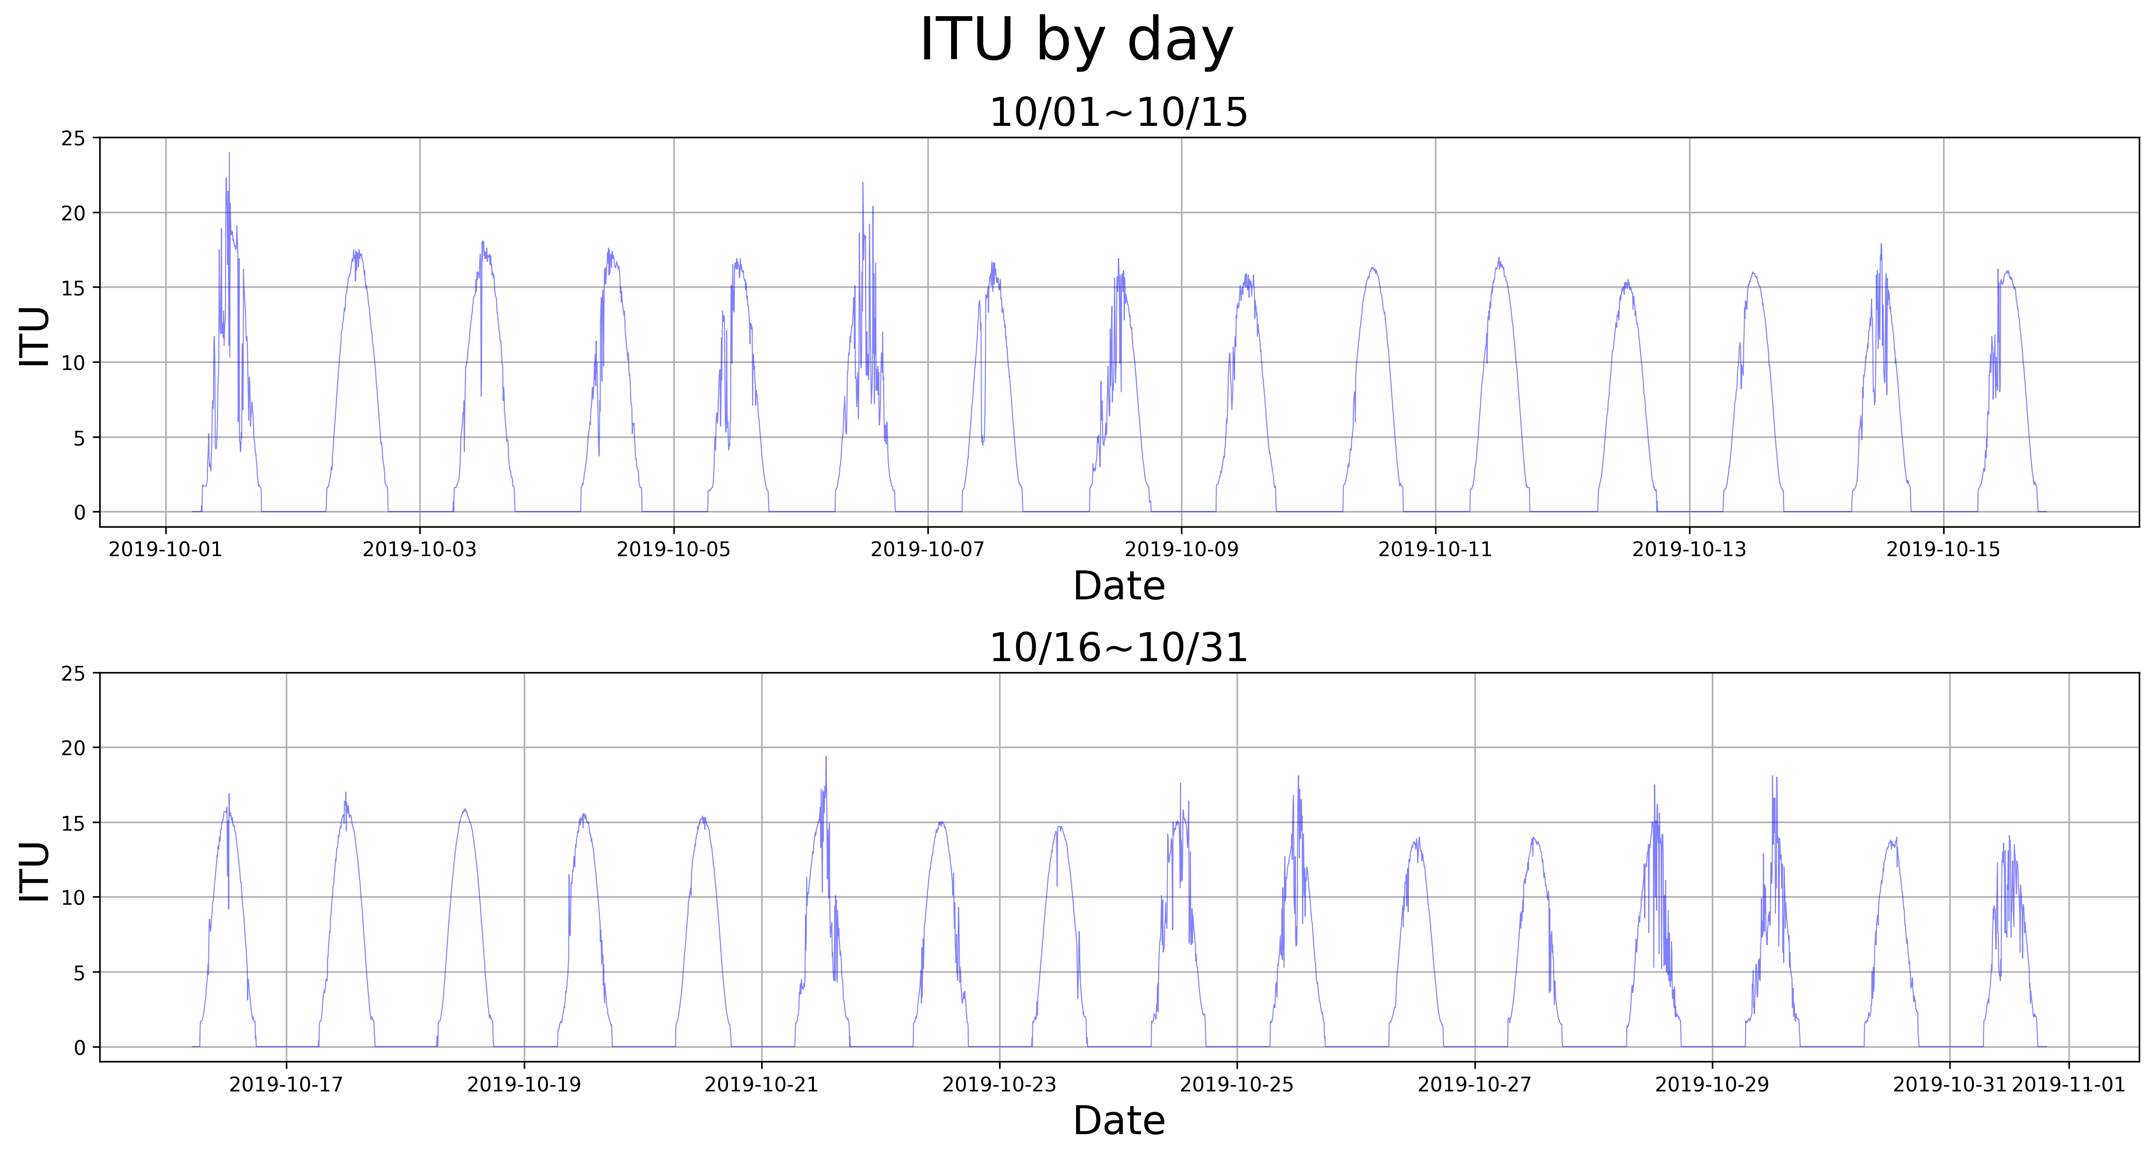
每日逆變器所測量到的電流時間序列

Slide 18
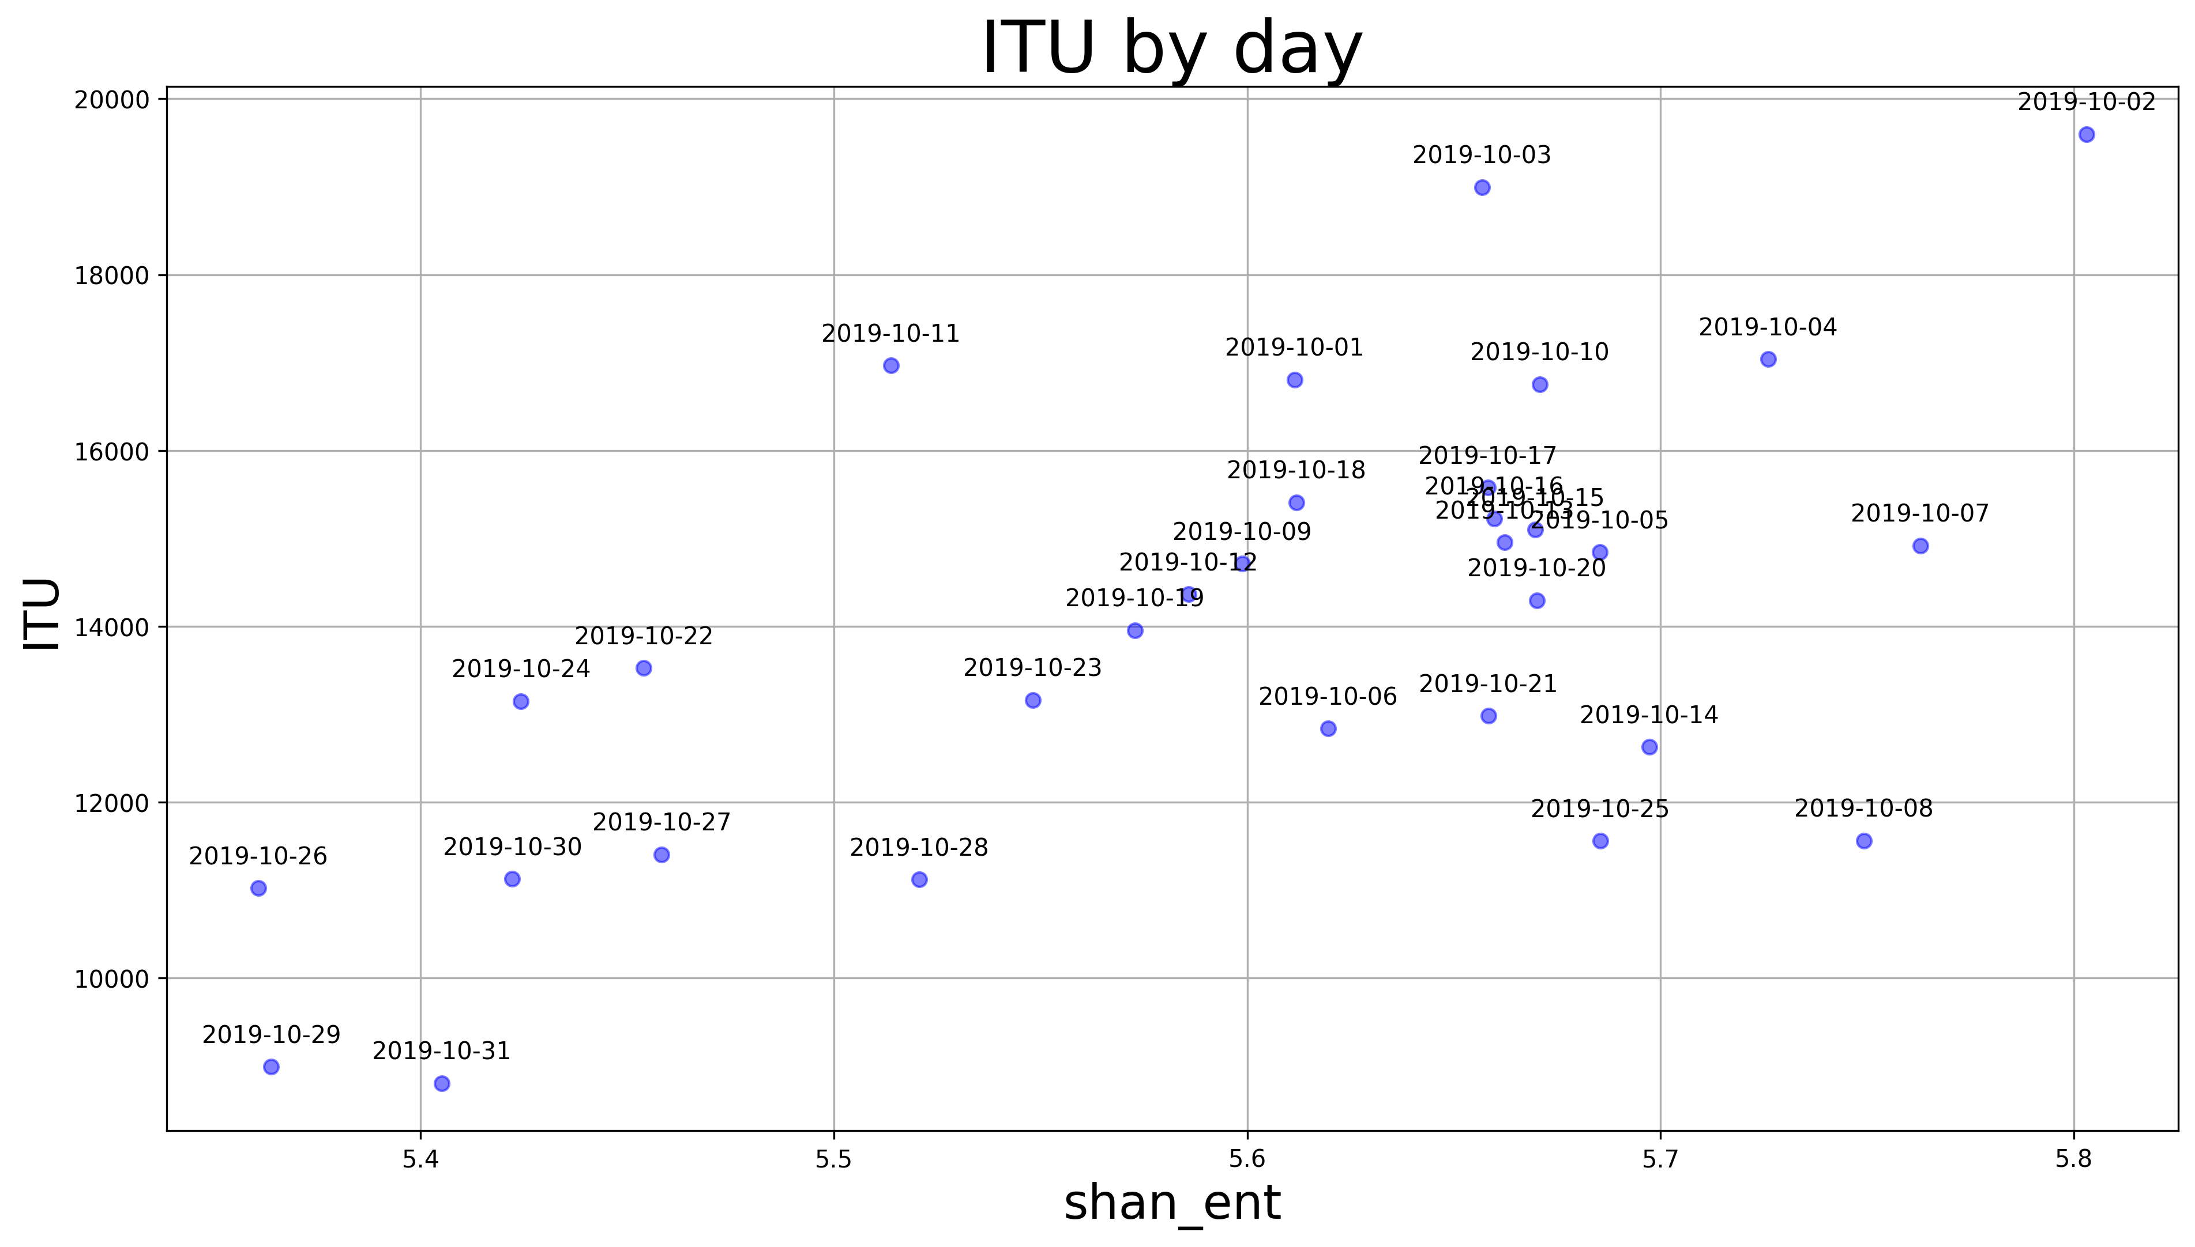
Scatter plot of sum of squared ITU and entropy
經由觀察以及相關係數分析可以發現ITU平方和與熵有高度的正相關。 ITU平方和越小，也就熵越小；反之亦然。

Slide 19
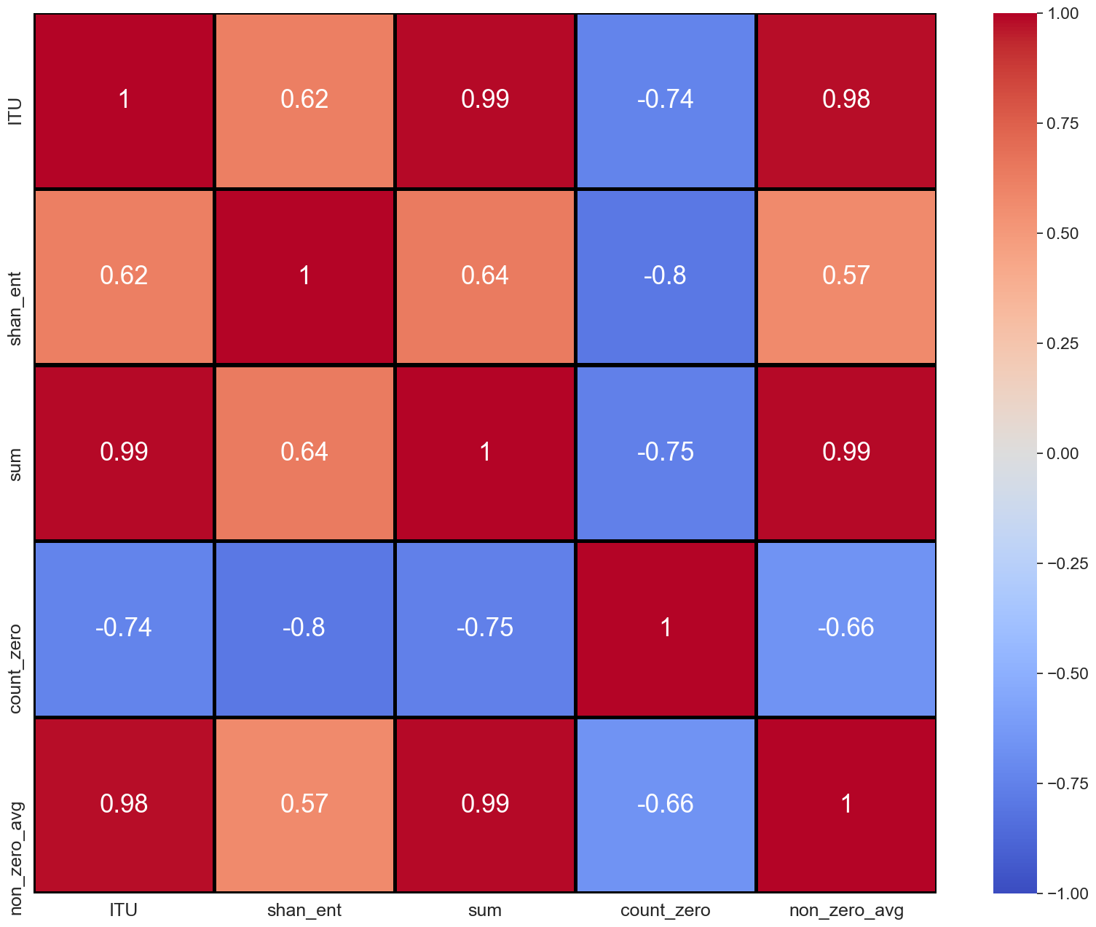
相關係數(每天總電流平方和)
平方和
計算Time Series的Entropy需先計算各數值出現的頻率(機率)。但從第一張圖觀察可得知大多的數字是並不會重複出現的且0重複出現的次數較為多。因此計算了每天出現0的次數(也就是太陽能並沒有電流)的時間，並計算相關係數發現零的總數與熵有高度的負相關。日照時間越多的日期的資訊亂度越多。
熵
加總
零的總數
非零平均

Slide 20
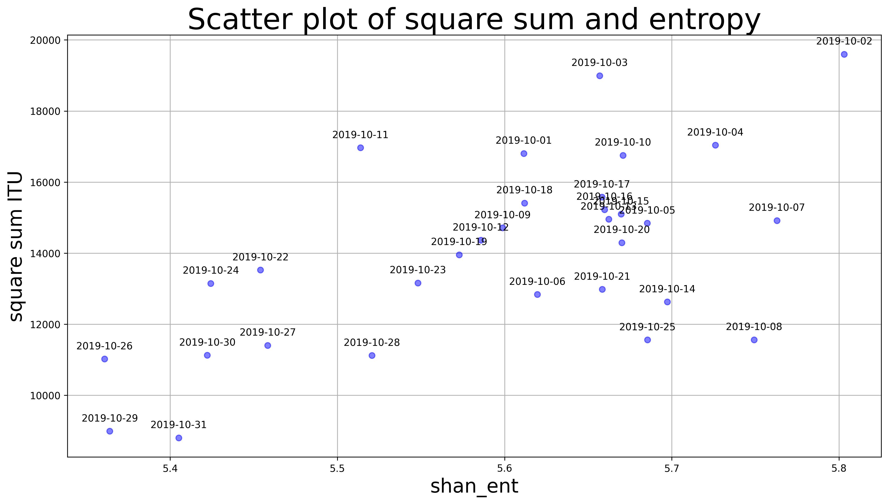
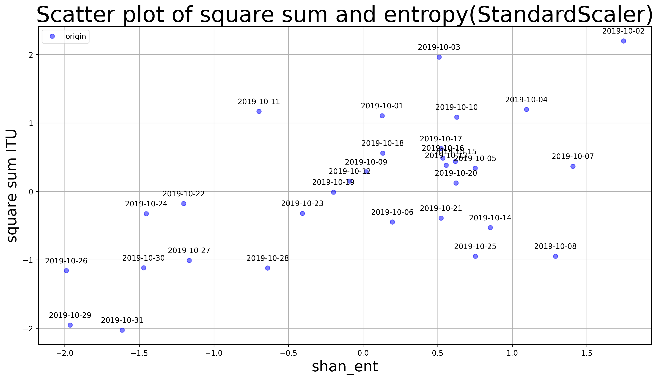

標準化數據
$$Z=\frac{x−\text{μ}}{s}$$
使用z-score標準化數據避免因為單位不同，在距離的計算上失真

Slide 21
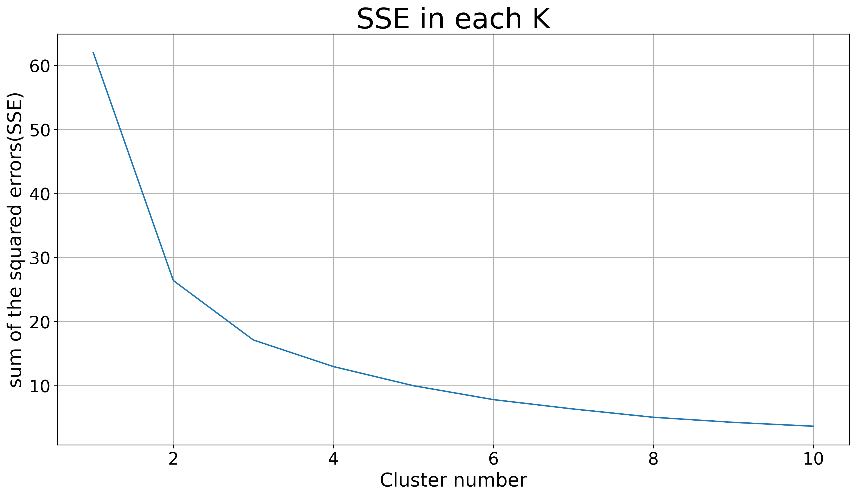
挑選適合的K值(一)-SSE
計算所有群內變異總和，並觀察在每群之間的變化，使用elbow method找出總變異趨緩的K當作所要分群的值。本資料結果選定3。

Slide 22
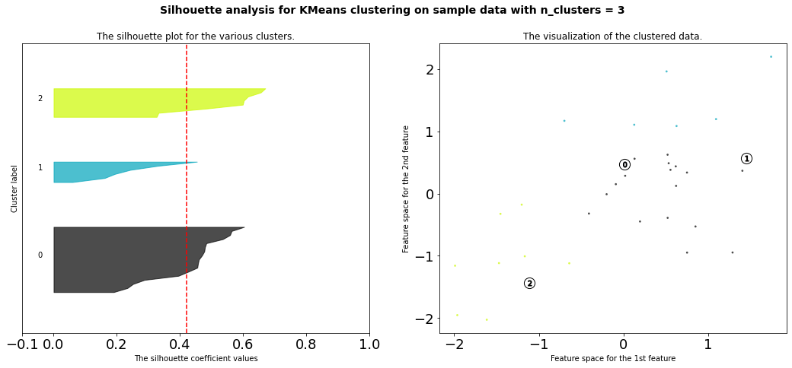
挑選適合的K值(二)-Silhouette
將分群結果(k=3)使用輪廓分析(Silhouette)得到此圖。可發現每個群都有超過平均輪廓分數。
雖然每一群胖瘦並不是很均衡(每群大小不一)，但可以很明顯地觀察出各群趨勢。
Notes:
輪廓係數的取值在-1到1之間。當簇內聚度與分度離相等時，輪廓係數為0。當b>>a時，輪廓係數近似取到1，此時模型的性能最佳。

Slide 23
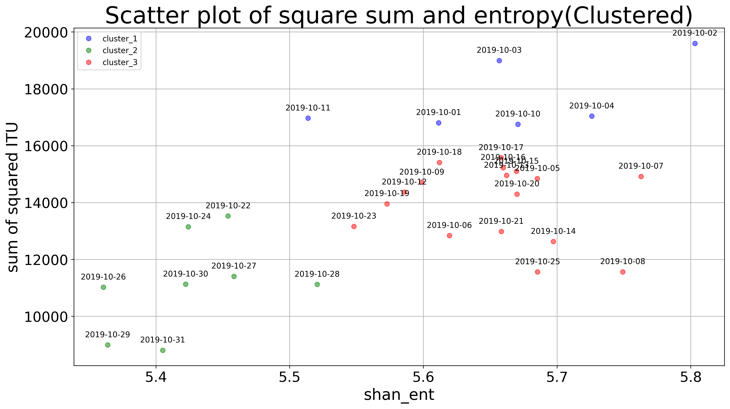
分群結果猜測
Cluster_１：為ITU平方和最高的一群，但與熵的關聯不大。推論與日照平均電流值較高有關(當天日照比較強)。 此群集中在月初。
Cluster_２：日照時間不一，且日照平均電流值也無明顯趨勢，因此群的分散也無明顯特徵，介於Cluster_１與Cluster_３ 之間。此群集中在月中。
Cluster_３：與第一群相反， ITU平方和最低的一群且日照時間皆為最少所以熵也最小。此群集中在月末。

Slide 24
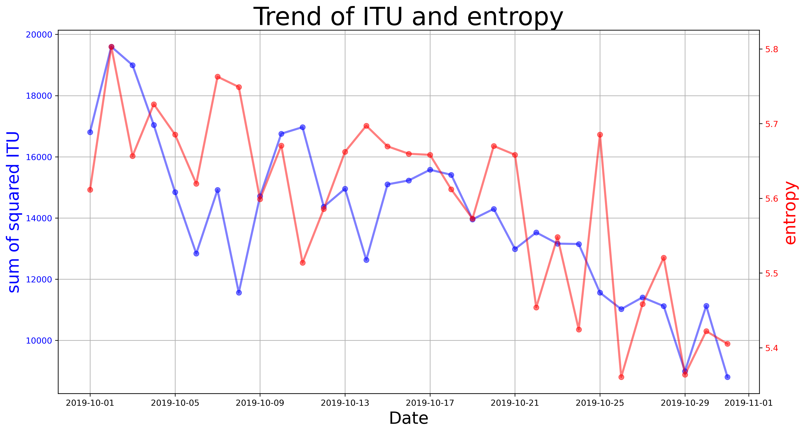
電流值平方和與熵的趨勢
根據分群的結論，觀察ITU平方和及熵與日期的趨勢變化，可推斷這兩者下降的趨勢與本資料為10月份有關，也就是逐漸邁入冬季。

Slide 25
結論與問題討論
絕對值平方和與平方和應為相同，不須再取絕對值且電流皆為正值。
熵逐漸減少的趨向日期的推進，推測為接近冬天。但如果將此分群結果或者分析的趨勢套用在別的月份甚至是以整年作分析可能會不適用。
計算熵的目的是否為觀察每一天收集到的日照時間是否穩定?還是主要探討總電流量為整體目標會比較合適?而非穩定度。
資料時間不足以宏觀的去觀察整體熵以及發電總量的趨勢，需拉長到季或者年為單位。
如以長時間觀察、分析資料，或許可了解太陽能板的衰減程度，以利於做預防性保養。

